Slide 1

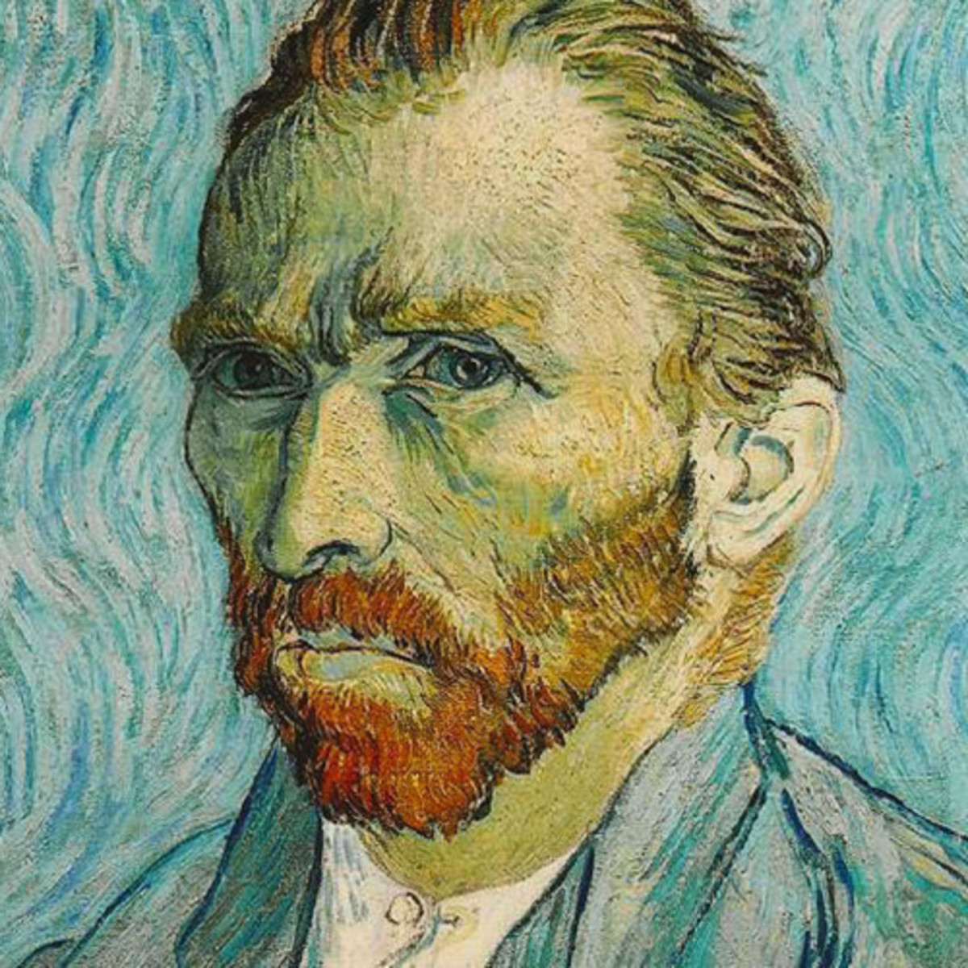
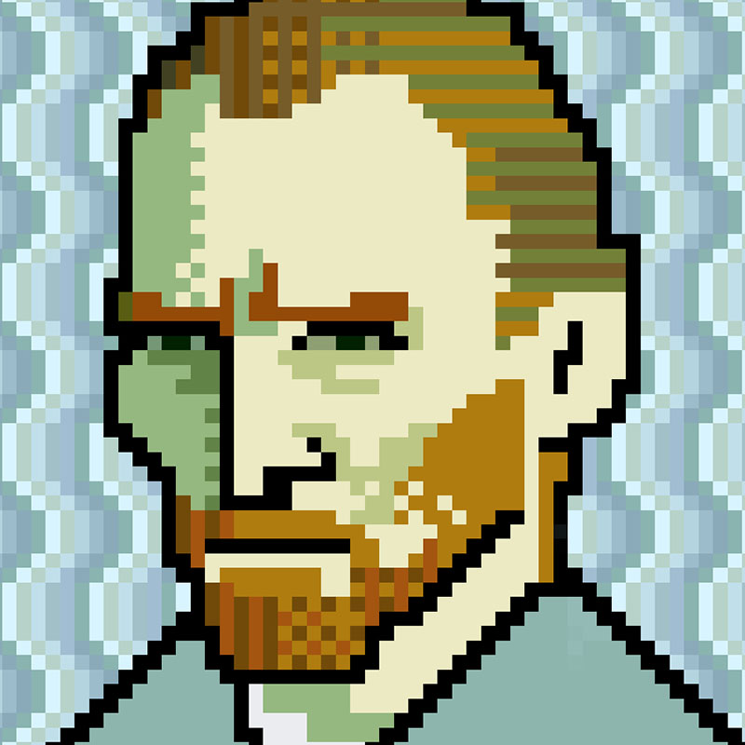
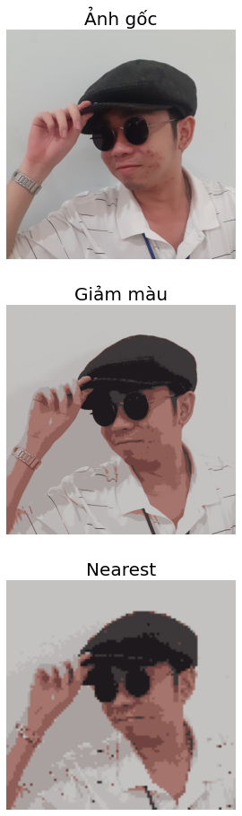
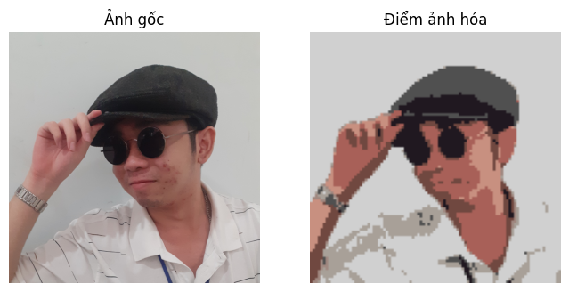
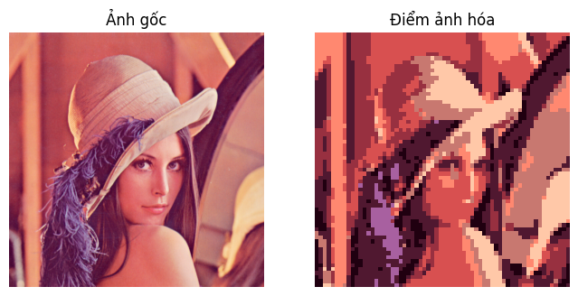
Mỹ thuật điểm ảnh hóa hình ảnh
Dương Tiến, Trương Đức Hải Nguyên, Nguyễn Ngọc Toàn
Khoa Công nghệ Thông tin, Trường Đại học Sư Phạm Thành phố Hồ Chí Minh
Giới thiệu
Phương pháp
Mỹ thuật điểm ảnh (Pixel Art) là một loại nghệ thuật kỹ thuật số được sử dụng phổ biến trong các trò chơi điện tử và các biểu tượng của chương trình máy tính. Hầu hết các ấn phẩm này đều rất hạn chế về kích thước và màu sắc. Do đó, nhóm chúng tôi muốn tạo ra một thuật toán có thể chuyển đổi một hình ảnh bất kỳ thành một hình ảnh có các đặc trưng của mỹ thuật điểm ảnh.
Bằng cách sử dụng các hàm Thị giác máy tính cơ bản cho quá trình tiền xử lý cùng với sử dụng các tích chập đơn giản cho ảnh, các vùng được downsampled được tính toán dựa vào độ lớn và hướng gradient của chúng. Hàm này được dựa trên phương pháp Histogram of Oriented Gradients (tạm dịch: Biển đồ Gradients định hướng). Khi xử lý xong, một model Bayesian Gaussian Mixture (thay vì K-means thông thường) được điều chỉnh để tìm một bảng màu tương ứng nhưng có cường độ được giảm đi. Sử dụng các điểm trung tâm của các Gaussian chồng lên nhau như màu “trung bình” là một lựa chọn tốt hơn vì các cụm điểm trung tâm dành cho các màu hiếm sẽ ít ảnh hưởng tới bảng màu hơn do hiệp phương sai của chúng nhỏ hơn (cho phép những Gaussian có hiệp phương sai lớn hơn gây ảnh hưởng nhiều hơn).Vì nó cũng được dùng để dự đoán xác xuất nên việc dò lặp đi lặp lại từ dự đoán tốt nhất cho tới tốt thứ hai qua một giới hạn nhất định cho phép việc phối màu đơn giản xảy ra. Phân phối Dirichlet cũng sẽ ít chú trọng vào các cụm không cần thiết.
Chân dung tự họa
Van Gogh
Chân dung điểm ảnh Van Gogh
Phương pháp thông thường
Thử nghiệm
Để thỏa mãn tính hạn chế về màu sắc và kích thước của mỹ thuật điểm ảnh, ta cần phải giảm số màu của ảnh gốc theo một lượng nhất định và giảm kích thước sao cho các điểm ảnh có thể nhìn thấy được.
Ta có thể khái quát quá trình đó theo 2 bước sau:
Lượng tử hóa số màu của ảnh gốc về một lượng nhất định,
Giảm kích thước của ảnh theo tỉ lệ cho tới khi ta thấy được điểm ảnh.
Hình bên trái sử dụng thuật toán K-means để giảm màu, sau đó giảm kích theo nội suy Nearest
Đây là kết quả thử nghiệm khi thay đổi factor ở 3 số khác nhau.
Chạy thử trên demo của nhóm, đính kèm link github ở dưới:
https://github.com/truongduchainguyen/Pixelate-Me
Kết luận
Bằng việc sử dụng phương pháp đã đề cập ở trên, về cơ bản đã hoàn thành được mục tiêu nhóm đề ra ban đầu, đó là điểm ảnh hóa một ảnh bất kỳ bằng cách đổi màu của các nhóm điểm ảnh thành màu có cường độ giảm đi cùng với đó là downsampling các vùng ảnh bằng những tính toán dựa vào độ lớn và hướng gradient của những vùng đó.
Mục tiêu tiếp theo nhóm hướng tới chính là điểm ảnh hóa video hay xa hơn là xử lý thời gian thực thông qua việc điểm ảnh hóa video livestream nhằm tiếp tục đề tài cũng như là thỏa lòng đam mê của nhóm dành cho nghệ thuật điểm ảnh.
Tham khảo
Pyxelate: sedthh/pyxelate: Python class that generates pixel art from images (github.com)
Notes:
Pyxelate: sedthh/pyxelate: Python class that generates pixel art from images (github.com)
Reference: Video And Image Processing Conference Posters | GTC 2018 (gputechconf.com)

